Slide 1

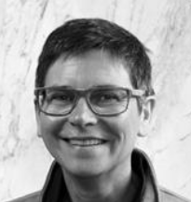
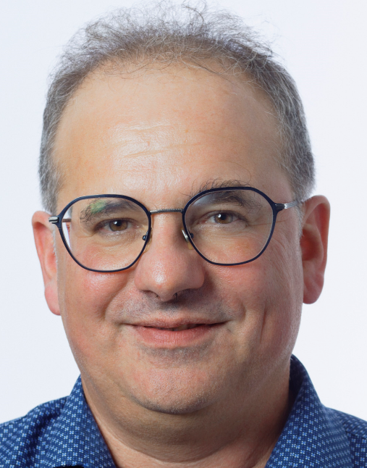
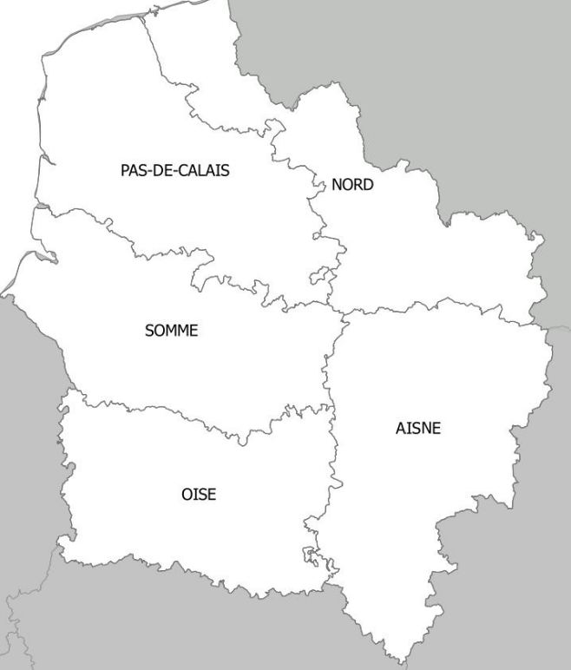
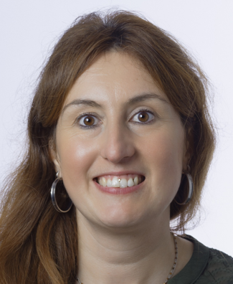
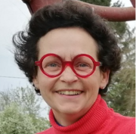
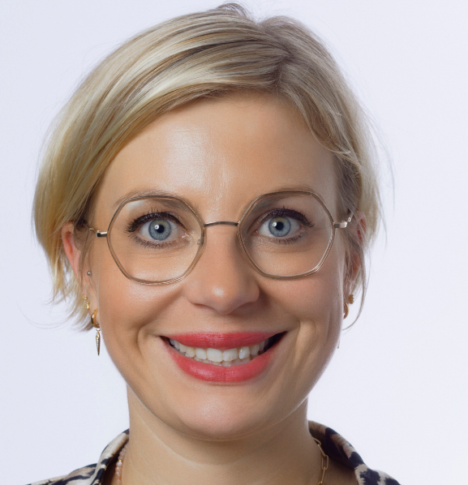
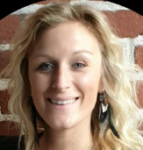
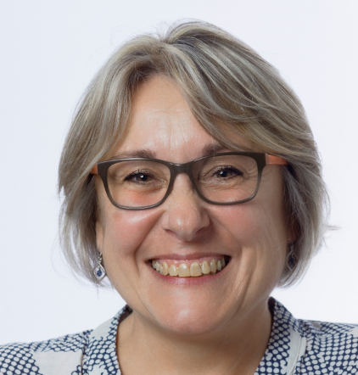
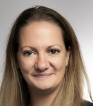
CONTACTS DR des Hauts de France
Martine ALLARD-DEMUYS
Directrice Régionale
Emmanuel PROUVOST
Animateur Régional
emmanuel.prouvost@ocapiat.fr
06 71 57 60 97
Laura DESMAZIERES– Conseillère Entreprises
laura.desmazieres@ocapiat.fr
06 38 15 10 94
Département Nord
Julie MADOUX– Conseillère Entreprises
julie.madoux@ocapiat.fr
06 76 86 41 09
Département Nord
Blandine HENOCQUE – Conseillère Entreprises
blandine.henocque@ocapiat.fr
06 51 94 57 98
Départements Somme; Pas-de-Calais
Aurore TYTGAT– Conseillère Entreprises
aurore.tytgat@ocapiat.fr
06 95 58 69 02
Départements Somme; Pas-de-Calais
Pascale DEMANGE– Conseillère Entreprises
Pascale.demange@ocapiat.fr
07 69 37 78 43
Départements Aisne et Oise
Amandine FROMENT
Conseillère aux Actifs
amandine.froment@ocapiat.fr
07 82 72 98 47
1

